Slide 1
Tuần 18
Bài 51: Em vui học toán – Tiết 1

Slide 2


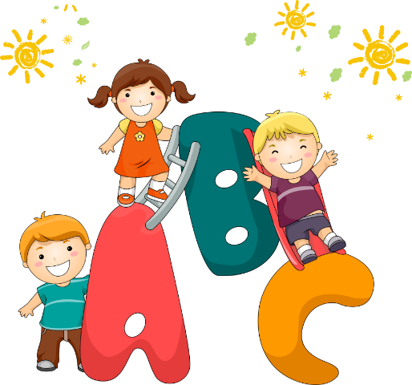

KHỞI ĐỘNG

Slide 3




















HÁI HOA DÂN CHỦ

Slide 4

HƯỚNG DẪN
- GV click vào “Bắt đầu” để bắt đầu trò chơi.
- Click vào màn hình để hiện đáp án đúng.
- Sau khi hiện đáp án đúng, GV click vào mũi tên để chuyển đến màn tiếp theo.

Slide 5



Em đã được học đơn vị đo dung tích nào?
Lít

Slide 6
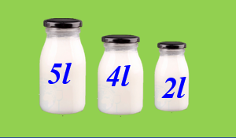
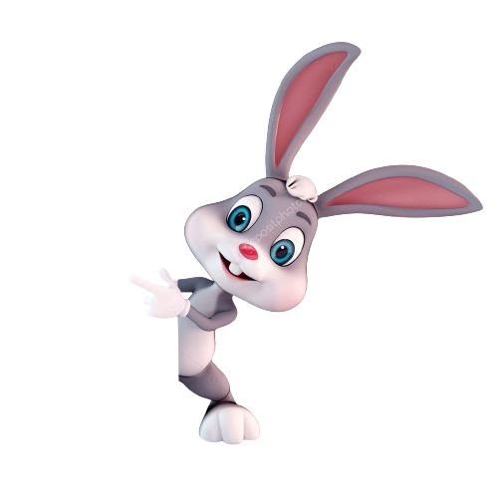
Có tất cả bao nhiêu lít sữa?
11 l sữa

Slide 7
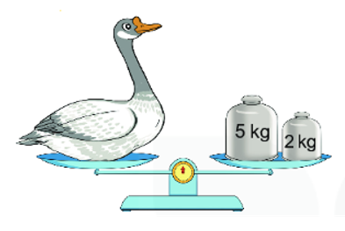
Con vịt nặng bao nhiêu ki-lô-gam?
7 kg

Slide 8
12 kg – 5 kg + 8 kg = ?
15 kg

Slide 9
9 l + 5 l + 30 l = ?
44 l

Slide 10
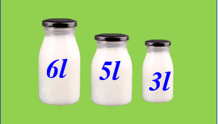
Có tất cả bao nhiêu lít sữa?
14 l sữa

Slide 11
8 l + 7 l + 40 l = ?
55 l

Slide 12
Em đã được học đơn vị đo khối lượng nào?
Ki-lô-gam

Slide 13
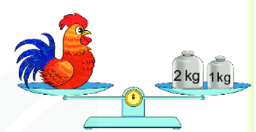
Con gà cân
nặng bao nhiêu
ki-lô-gam?
3 kg

Slide 14
14 kg – 6 kg + 9 kg = ?
17 kg

Slide 15

LUYỆN TẬP
THỰC HÀNH

Slide 16


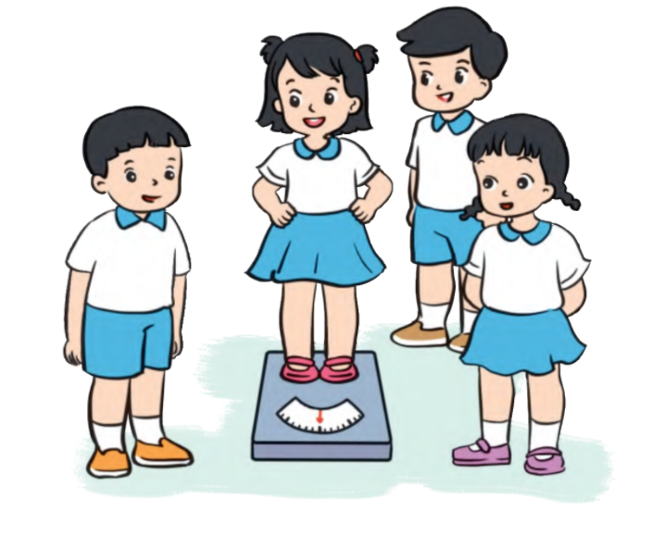



Thực hành: Lần lượt từng bạn trong nhóm dùng cân sức khoẻ để nhận biết cân nặng của mình.
1
PHIẾU BÀI TẬP
Tên | Cân nặng
NHÓM 4

Slide 17
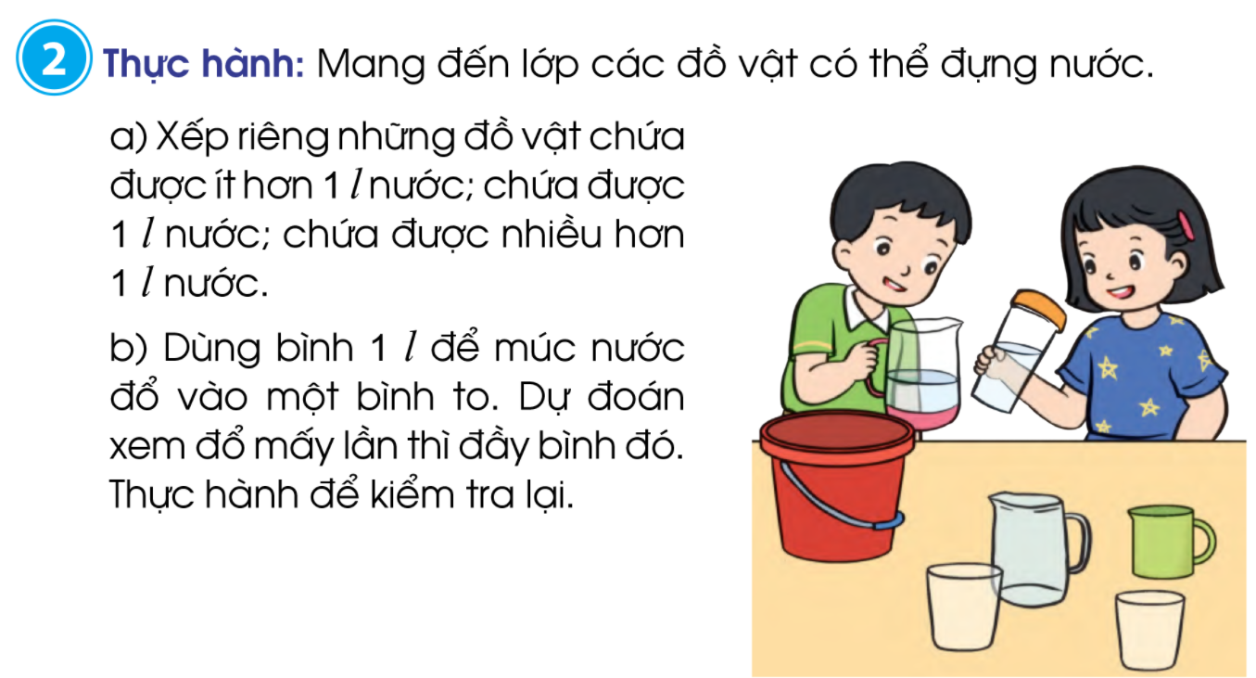
Thực hành: Mang đến lớp các đồ vật có thể đựng nước.
2

Slide 18


Em hãy chia sẻ những việc
đã thực hiện được trong bài học hôm nay.

Slide 19


DẶN DÒ

